Slide 1
Действия предметов

Slide 2
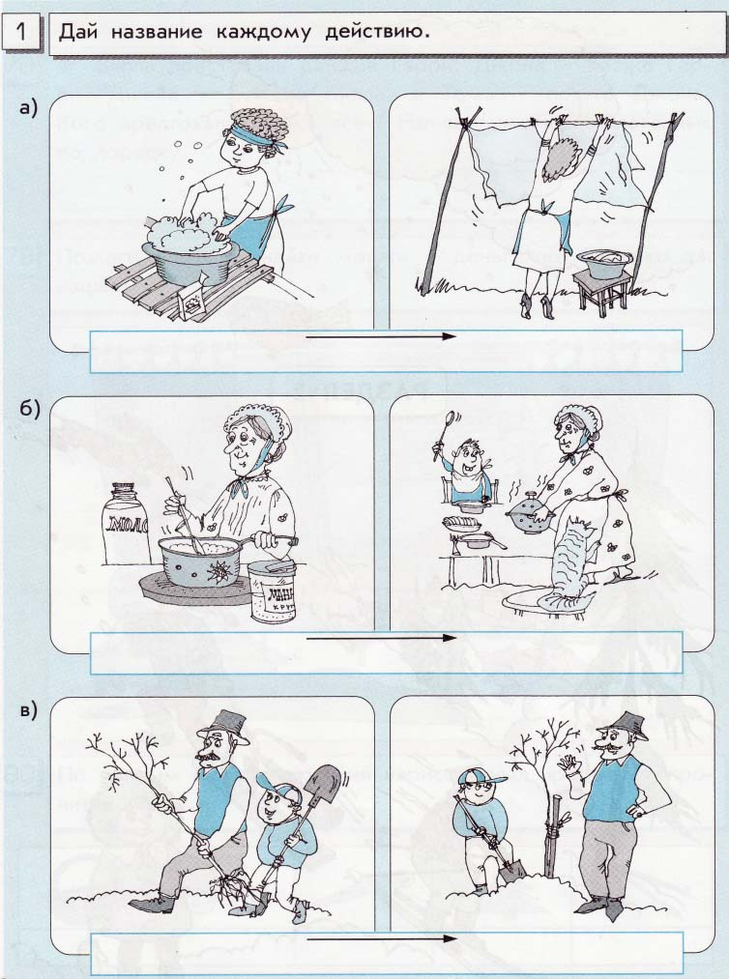
Стирают вещи
Варят кашу
Сажают дерево

Slide 3
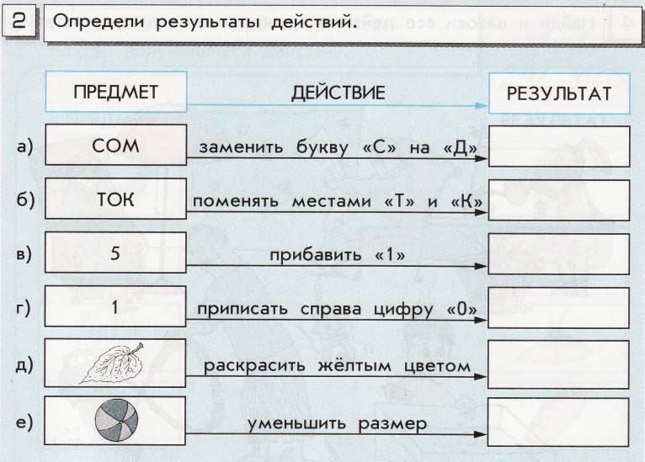
ДОМ
КОТ
6
10

Slide 4
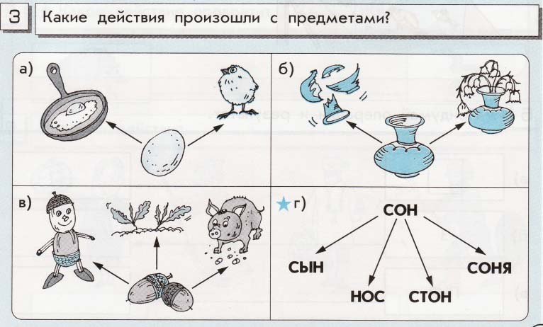

Slide 5
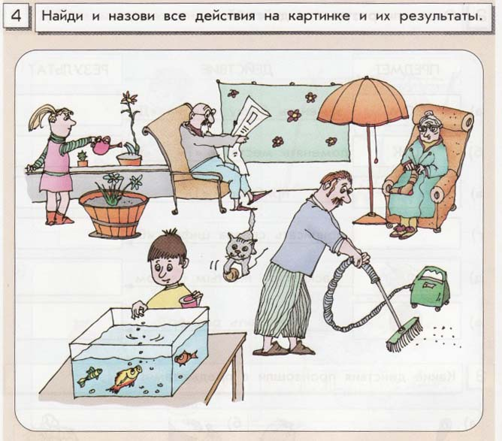

Slide 7
Заменить букву «Е» на «У»

Slide 8
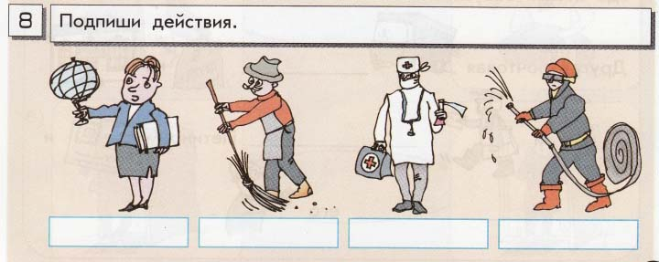
Учитель
Дворник
Врач
Пожарный

Slide 9
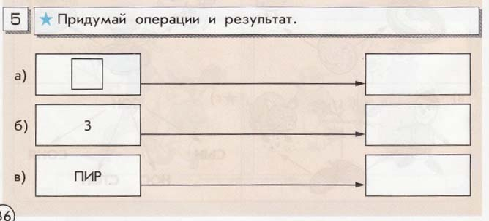

Slide 10
Домашнее задание
Стр. 38 №9

